Slide 1
L'équilibre chimique

Slide 2
Le concept de l'équilibre
aucune réaction chimique ne se produit dans un seul sens
à un certain point, chaque réaction est réversible, i.e., les produits réagissent pour redonner les réactifs
quand les vitesses des réactions directes et inverses sont égales et que les concentrations des réactifs et des produits ne changent plus dans le temps, l'équilibre chimique est atteint
    l'équilibre chimique est donc un processus dynamique

Slide 3
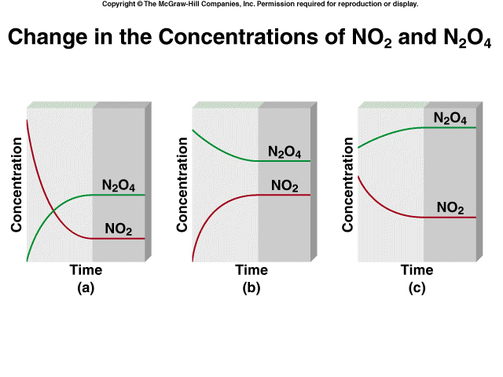
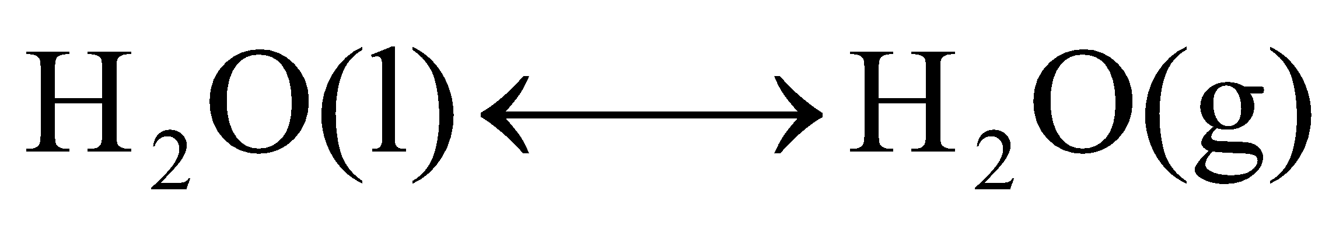

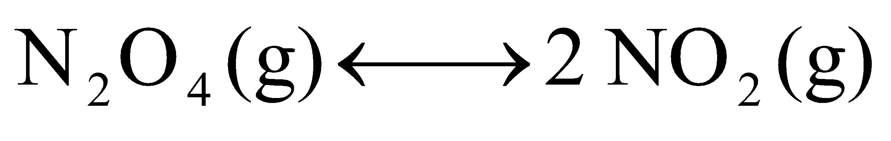
Le concept d'équilibre
un équilibre physique est un équilibre qui implique une seule substance
  ex.;
un équilibre chimique est un équilibre qui implique deux substances ou plus
  ex.;

Slide 4
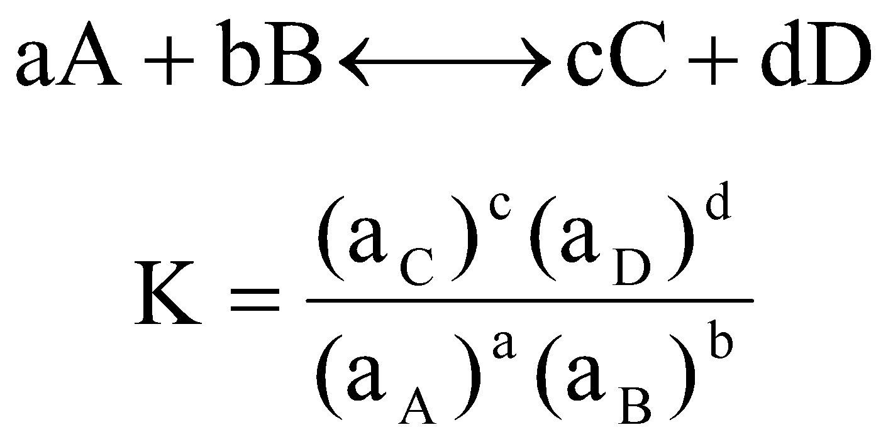
La constante d'équilibre
la constante d'équilibre décrit la concentration des réactifs et des produits à l'équilibre
la constante d'équilibre n'a pas d'unités
pour la réaction
où a_{x} = 1 pour un solide ou un liquide a_{x} = P_{x} (en atm) pour un gaz a_{x} = [X] (en mol/L, ou M) pour un soluté
cette définition de K est la seule qui est toujours valide avec ΔGº = -RT ln K

Slide 5
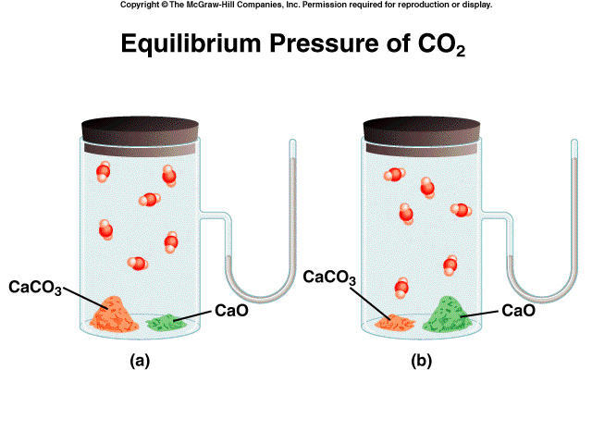
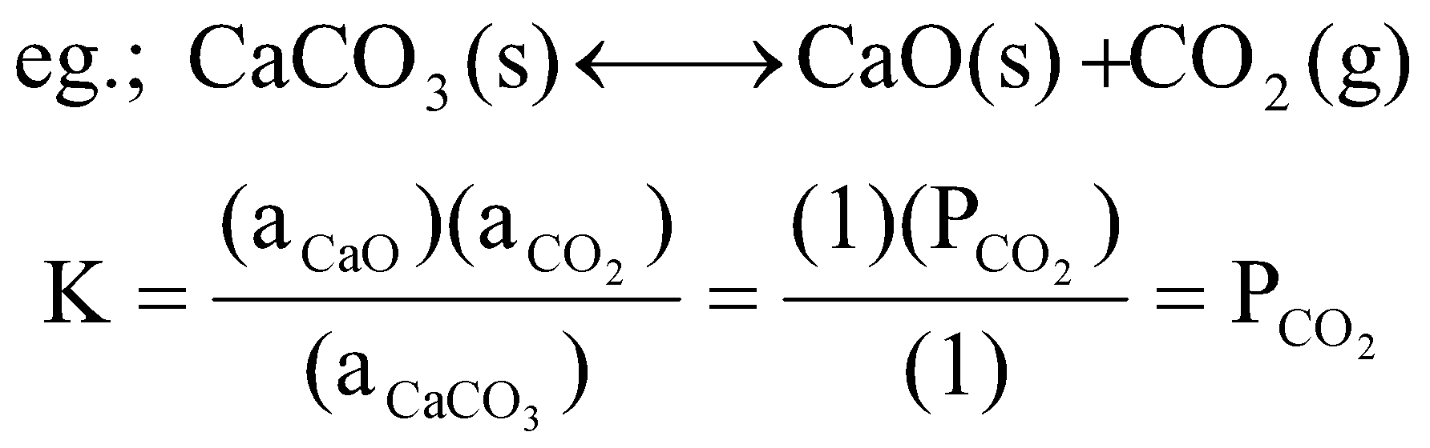
La constante d'équilibre
parce que a_{x}= 1 pour un solide ou liquide, on peut dire que a_{x} pour un solide ou liquide n'apparaît pas dans l'expression pour K

Slide 6
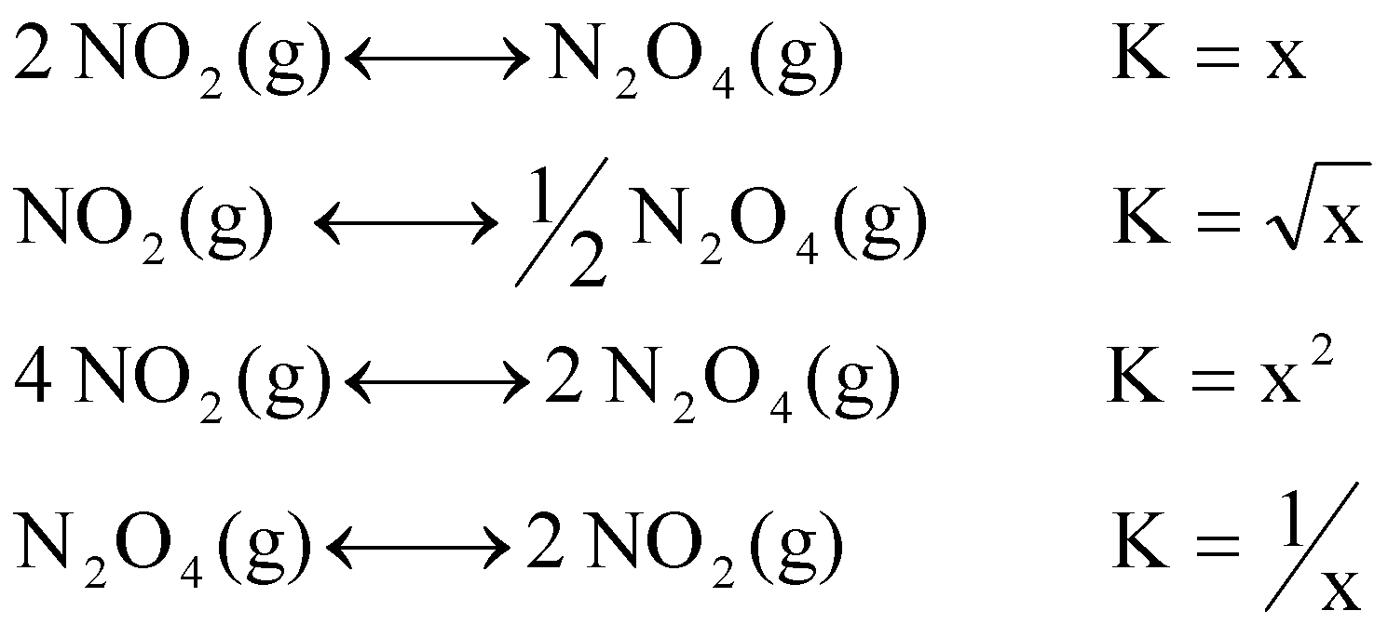
La constante d'équilibre
quand on donne une constante d'équilibre, il faut l'accompagner de l'équation équilibrée qui correspond, par exemple
la valeur de K varie avec la température, donc on doit aussi spécifier la température
si K > 1, l'équilibre favorise les produits (i.e., vers la droite)
si K < 1, l'équilibre favorise les réactifs (i.e., vers la gauche)

Slide 7
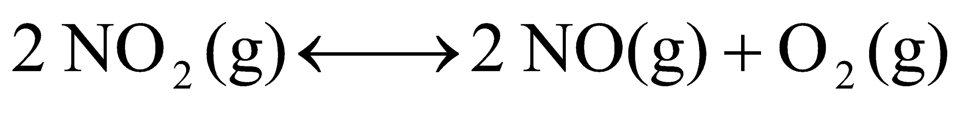
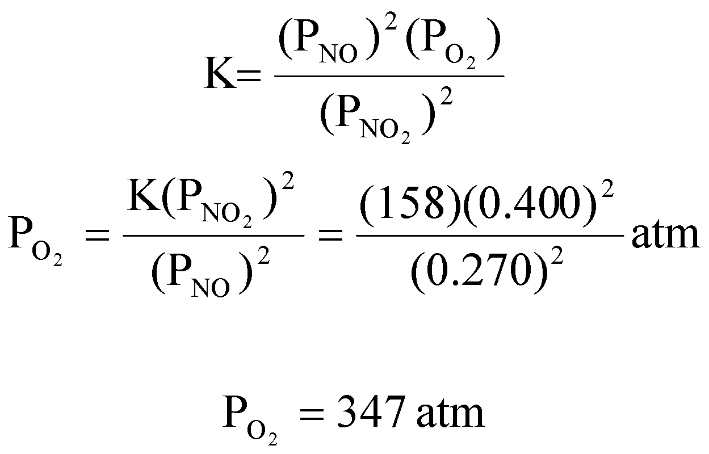
La constante d'équilibre
Exemple: La constante d'équilibre, K, pour la réaction est de 158 à 1000 K. Calculez P_{O2} si P_{NO2} = 0.400 atm et P_{NO} = 0.270 atm.
Solution:

Slide 8
La prévision du sens de l'évolution d'une réaction
le quotient réactionnel, Q, est la grandeur obtenue quand on utilise les concentrations initiales dans l'expansion de la constante d'équilibre
si Q > K, il y a trop de produits donc une certaine quantité de produits doit se convertir en réactifs; la réaction évoluera vers la gauche
si Q < K, il y a trop de réactifs donc une certaine quantité de réactifs doit se convertir en produit; la réaction évoluera vers la droite
si Q = K, on est en équilibre; le système n'évolue pas

Slide 9
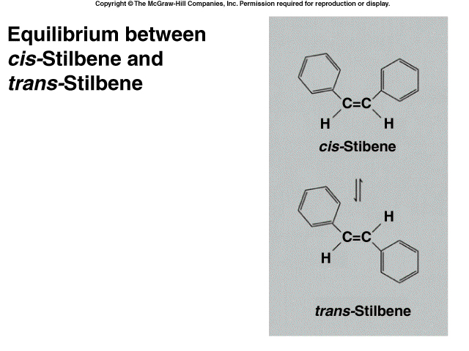
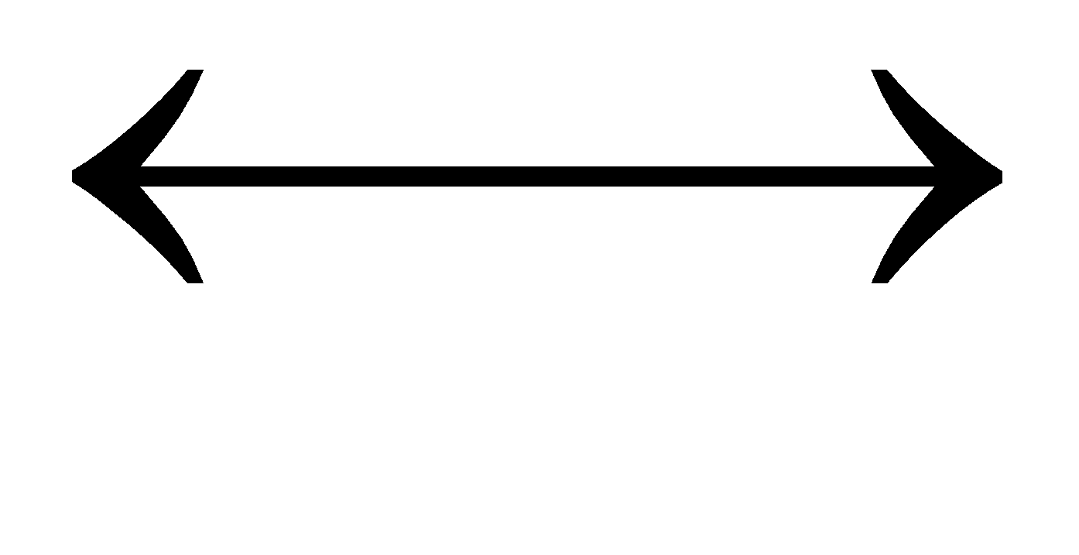
Le calcul des concentrations à l'équilibre
si on connaît la constante d'équilibre pour une réaction donnée, on peut calculer les concentrations dans le mélange à l'équilibre à partir des concentrations initiales
ex.; Considère la réaction (dans un solvant organique, à 200ºC, K = 24.0): cis-stilbène trans-stilbène
Quelles sont les concentrations des réactifs et produits si au début on a seulement 0.850 mol/L de cis-stilbène?

Slide 10
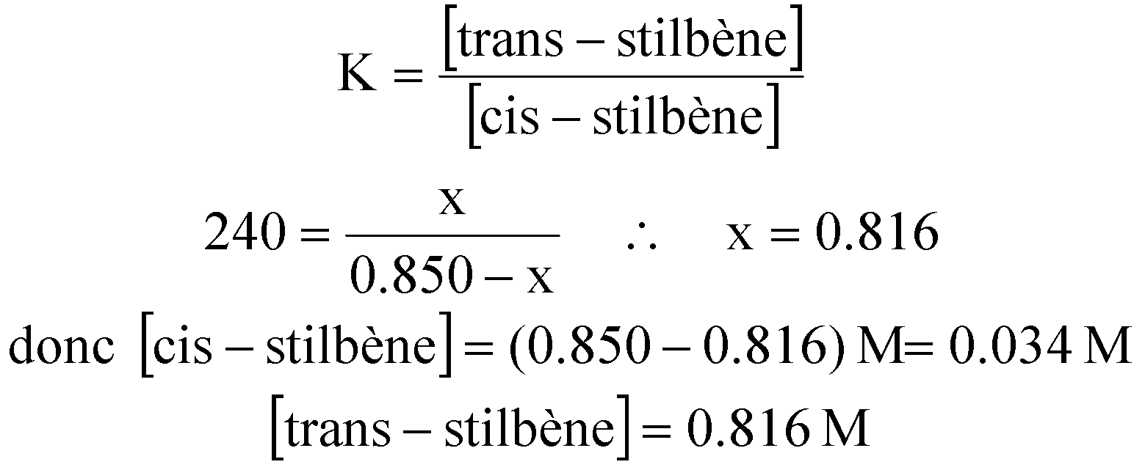
Le calcul des concentrations à l'équilibre
Selon la stoechiométrie, à l'équilibre, [trans-stilbène] = x mol/L et [cis-stilbène] = (0.850-x) mol/L
  i.e., pour chaque molécule de trans-stilbène produit, on perd nécessairement une molécule de cis-stilbène
à l'équilibre,

Slide 11
Le calcul des concentrations à l'équilibre
en général:
    exprimer les concentrations à l'équilibre de toutes les espèces à l'aide des concentrations initiales et d'une seule inconnue (x) qui représente une modification de la concentration de l'une des espèces
    exprimer la constante d'équilibre en fonction des concentrations à l'équilibre
    la valeur de la constante d'équilibre étant connue, résoudre l'équation pour x
    après avoir déterminé la valeur de x, calculer les concentrations à l'équilibre de toutes les espèces

Slide 12
Le calcul des concentrations à l'équilibre
Exemple: On mélange du H₂(g) et I₂(g) dans un contenant. Les pressions partielles initiales sont 0.500 atm et 0.100 atm, respectivement. Pour la réaction H₂(g) + I₂(g) ↔ 2 HI(g), K = 54.3 à 430ºC. À l'équilibre, quelles sont les pressions partielles de H₂(g), I₂(g), et HI(g)?

Slide 13
Le calcul des concentrations à l'équilibre
On commence avec le A(s) pure et on établit l'équilibre: A(s) ↔ 2 B(g) + 3 C(g). Si la pression de B(g) à l'équilibre est 0.180 atm, calculez la valeur de ΔGº pour cette réaction.

Slide 14
Le principe de Le Chatelier
toute modification des conditions dans lesquelles une expérience a lieu peut déplacer la position d'équilibre vers la gauche (les réactifs) ou la droite (les produits)
le principe de Le Chatelier dit que si une contrainte (un facteur extérieur) agit sur un système en équilibre, le système réagit de manière à s'opposer partiellement à cette contrainte
une contrainte peut être une modification de la concentration, de la pression, du volume, de la température, etc.

Slide 15
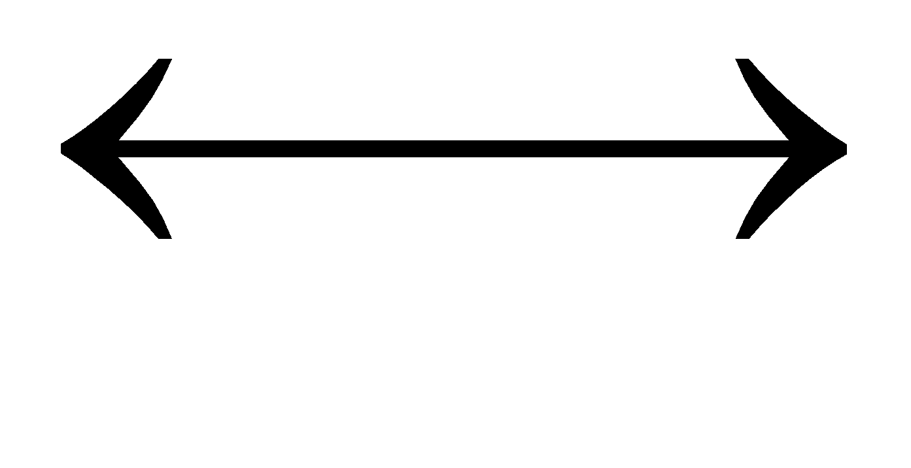
Les modifications de la pression et du volume
Exemple: Considérez la réaction 2 NOCl(g) 2 NO(g) + Cl₂(g). Prédisez dans quel sens aura lieu la réaction nette causée par une diminution de la pression (une augmentation de volume) du système à température constante.
Solution: Si on diminue la pression, le principe de Le Chatelier dit que le système essaiera de combattre cet effet en augmentant la pression. Il peut faire ceci en augmentant le nombre total de moles de gaz en déplaçant l'équilibre vers les produits.
N.B. Une augmentation de la pression totale qui est accomplie par l'ajout d'un gaz spectateur (i.e., un qui n'est pas impliqué dans la réaction) n'a pas d'effet sur les pressions partielles des réactifs et des produits. Il n'a donc aucun effet sur la position d'équilibre.

Slide 16
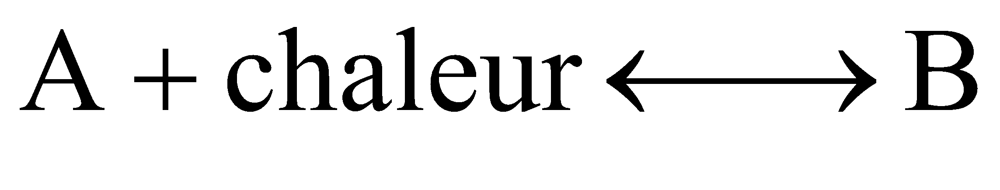
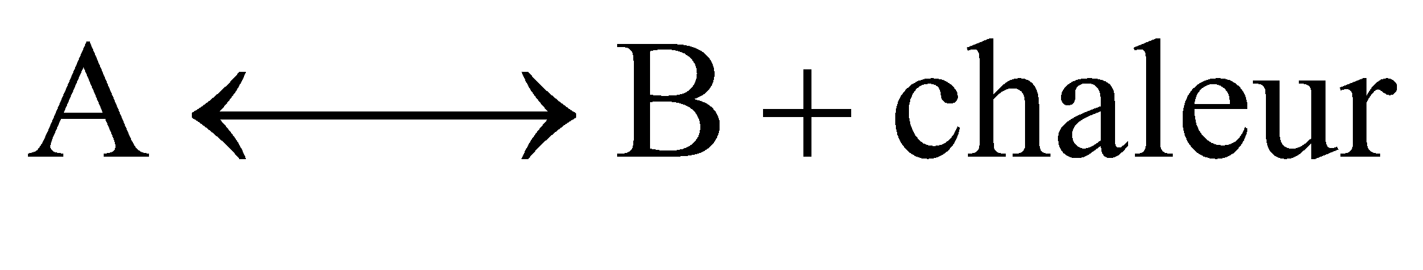
Les modifications de la température
les modifications des concentrations et des pressions n'ont pas d'effet sur la valeur de K
cependant, lorsque la température varie, la valeur de K varie
pour prédire l'effet de la température sur la position d'équilibre, considère la chaleur comme un réactif ou un produit
  pour une réaction endothermique, la chaleur est un “réactif”
  pour une réaction exothermique, la chaleur est un “produit”

Slide 17
Les modifications de la température
selon le principe de Le Chatelier
  pour une réaction endothermique:
    une augmentation de la température déplacera la position d'équilibre vers les produits
    une diminution de la température déplacera la position d'équilibre vers les réactifs
  pour une réaction exothermique:
    une augmentation de la température déplacera la position d'équilibre vers les réactifs
    une diminution de la température déplacera la position d'équilibre vers les produits

Slide 18
Le rôle d'un catalyseur
un catalyseur augmente la vitesse des réactions directe et inverse en réduisant la barrière énergétique entre les réactifs et les produits (on en verra plus sur ce sujet dans les sections sur la cinétique)
un catalyseur n'a pas d'influence sur la position d'équilibre
un catalyseur nous permet d'atteindre l'équilibre plus rapidement

Slide 19
Le principe de Le Chatelier
Exemple: Considérez la réaction Quel effet sur le système aurait: (a) une augmentation de la pression par diminution de volume? (b) une augmentation de la pression par addition de O₂(g)? (c) une diminution de la température? (d) l'ajout d'un catalyseur?
Solution: (a) position d'équilibre déplacé vers les produits (b) position d'équilibre déplacé vers les produits (c) position d'équilibre déplacé vers les réactifs (d) aucun effet sur la position d'équilibre

